Slide 1
Navegadores de Microsoft
2º DAW DWECL 2015/16
Pedro J. Ramos
Jesús López

Slide 2
Índice
1. Historia IE
6. Cache
2. Novedades Edge
7. Herramientas Desarrolladores
3. Rendimiento
8. Demostración
4. Sistemas Operativos
8. Bibliografía
5. Arquitectura
10. Dudas

Slide 3

Historia
1995 → Código Fuente Mosaic Spyglass
1.0 →Ago-1995 → IE 1.0 → Versión Inicial
2.0 →Oct-1995 → Soporte para SSL y cookies
3.0 →Mar-1996 → VBScript, JScript, CSS y Java
4.0 →Abr-1997 → Mejoras CSS, HTML y DOM
5.0 →Jun-1998 → XML7XSL y mejoras CSS 2

Slide 4

Historia II
6.0 →Mar-2001 → Mejoras CSS y vulnerabilidades
7.0 →Jul-2005 → Navegación pestañas e interfaz
8.0 →Mar-2008 → Favoritos y barra herramientas
9.0 →Mar-2010 → CSS, JavaScript, DOM y HTML5
→Abr-2011 → CSS3, Sandbox
→Jun-2012 → Mejoras menores

Slide 5

Microsoft Edge (Jun-2015)
PRINCIPALES NOVEDADES:
Nuevo Motor Renderizado: EdgeHTML
Motor de JavaScript: Chakra
Integración con Cortana para búsquedas por voz
Interactuar con las paginas web
Complementos, extensiones
Filtro Navegación
Interfaz gráfica minimalista
Modo Lectura

Slide 6
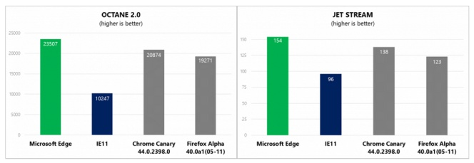

Rendimiento

Slide 7




Sistemas Operativos
1995
2002
2015
2010
2006

Slide 8
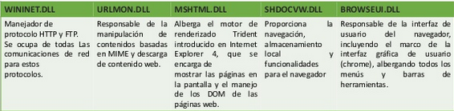
Arquitectura
Arquitectura “Modelo de Objetos componentes” (COM)

Slide 9
Caché
Guarda archivos temporales para permitir un acceso más rápido
Archivo Index.dat
Internet Explorer → HDD
Microsoft Edge → RAM → HDD

Slide 10
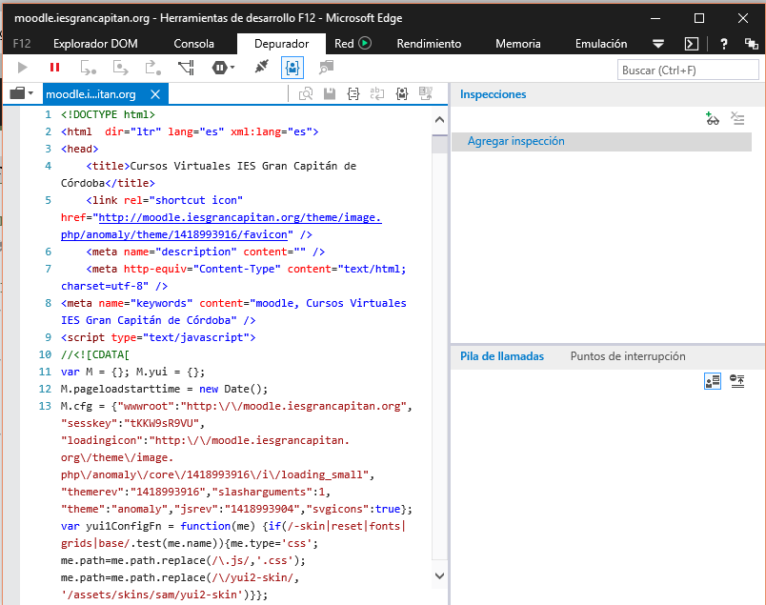
Herramientas Desarrolladores

Slide 11

demostración
en caliente…

Slide 12
Bibliografía
https://www.microsoft.com/es-es/windows/microsoft-edge
https://es.wikipedia.org/wiki/Internet_Explorer
http://www.xataka.com/aplicaciones/microsoft-edge-da-la-bienvenida-al-sucesor-del-navegador-explorer
https://moodle2014-15.ua.es/moodle/pluginfile.php/20855/mod_resource/content/4/page_07.htm (Universidad de Alicante)

Slide 13


